Slide 1

Network Programming I
制作人：王渝皓

Slide 2
01
客户端-服务器模型
CONTENTS
02
互联网的构建
03
全球IP因特网

Slide 3
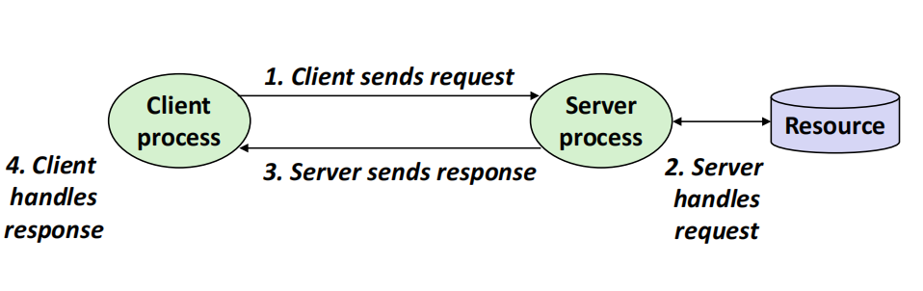
客户端-服务器编程模型
· 一个应用是由一个服务器进程和多个客户端进程组成的
· 基本操作——事务
· 事务的四步组成（仅是客户端和服务器执行的一系列操作）

Slide 4
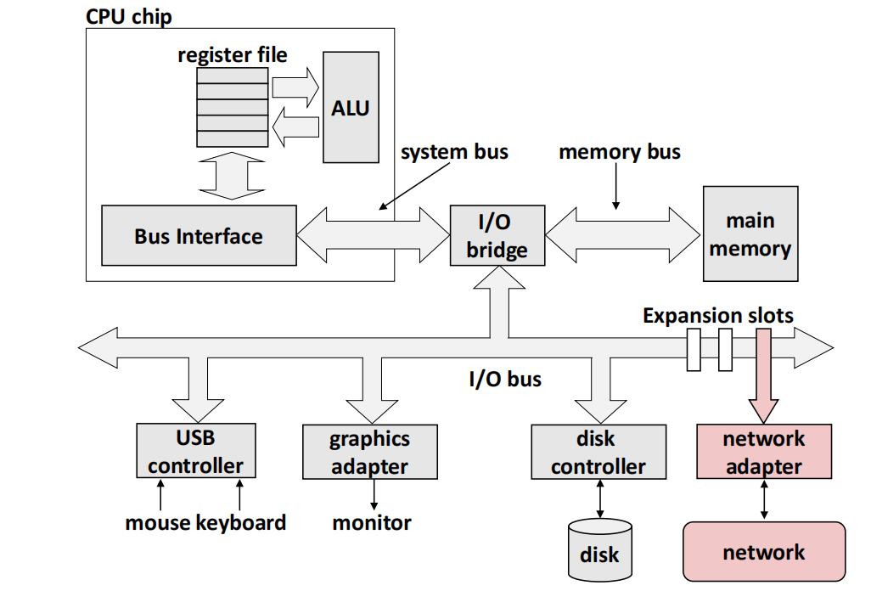
互联网的构成
· 对于主机，网络不过是另一种I/O设备（右图）
· 物理上，网络是一个按照地理远近组成的层次系统
而位于最底层的是局域网，反围仅在一个建筑或校
园内

Slide 5
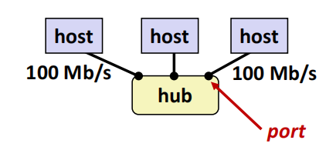
互联网的构成
· 最流行的局域网技术——以太网（Ethernet）
· 以太网段= 一些电缆 + 集线器
电缆通常带宽为100Mb/s，一端连集线器，一端与主机的适配器相连
· 集线器会不加分辨的将从某个端口收到的每个位复制到其他端口上。
· 一台主机能发送 帧（frame，即一段位）到网段内的其他任何主机

Slide 6
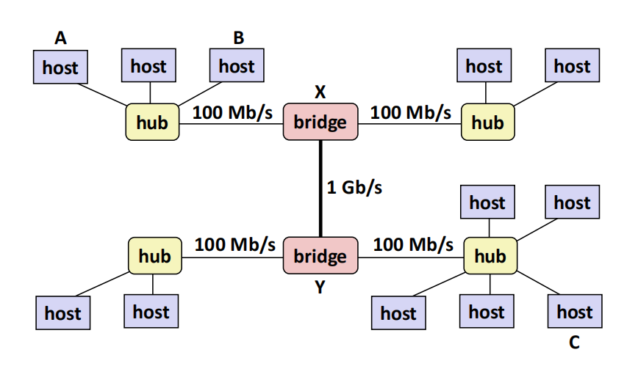
互联网的构成
· 桥接以太网（如图示），利用电缆和网桥
连接成的较大的局域网。范围大概能够跨
越整个建筑物或者覆盖整个校区。网桥与
网桥间的带宽可达1Gb/s
· 网桥的聪明的分配算法

Slide 7
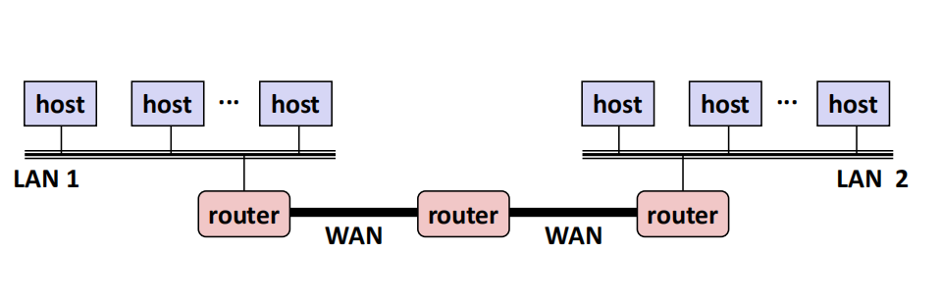
互联网的构成
· 路由器：用于连接局域网和广域网（WAN）来构建互联网络
· 互联网能够由采用完全不同和不兼容的技术的各种局域网和广域网组成。

Slide 8
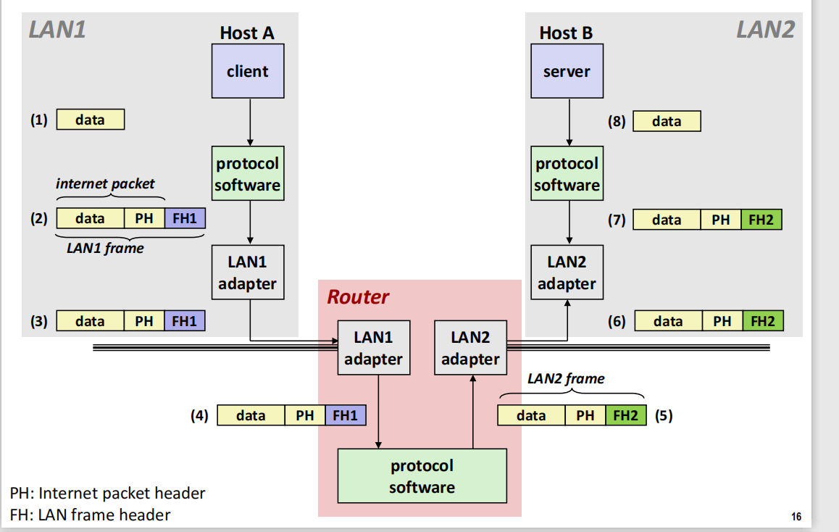
互联网的构成
· 软件协议 能够消除不同网络间的差异。
· 命名机制：每台主机能够被分配到至少 一个互联网络地址，这个地址唯一的标 识这台主机
· 传送机制：协议将数据捆成 包 来消除差异。
· 包 = 包头 + 有效载荷
包头中有包的大小以及源主机和目的主机的地址，有效载荷中储存源主机发出的帧。
· 右图八个步骤：1.源主机复制数据到缓冲区 2.通过协议打包 3.通过适配器被复制到网络上 4.到达路由器时被传送到协议 5.提取目的地址，更改帧头 6.复制回另一个网络 7.进入目的主机，并被传送至协议 8.得到数据

Slide 9
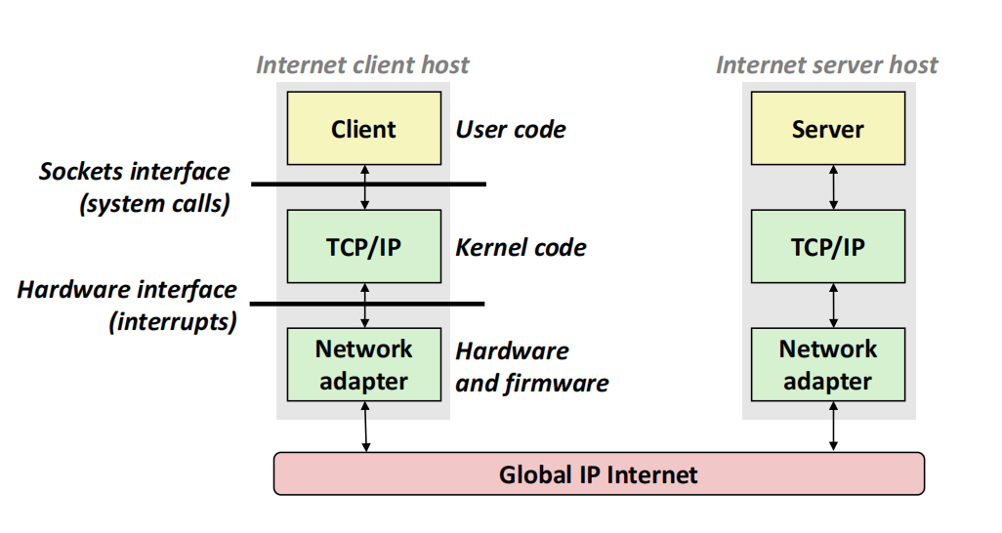
全球IP因特网
·因特尔应用程序的基本硬件和软件组织（图示）
·TCP/IP协议（输出控制协议/互联网协议）
·IP协议提供基本命名方法和递送机制
UDP扩展了IP使得包能够在进程间传送
TCP提供了进程间可靠的全双工连接
·因特网特性：
1主机集合被映射为一组32位的IP地址
2这组IP又被映射为域名
3因特尔网主机上的进程能够通过连接和其
它任何因特尔主机上的进程通信

Slide 10
IP地址
· 一个32位无符号整数
· 因特尔主机有不同主机字节顺序。而TCP/IP规定了统一的网络字节顺序（大端法）
· 点分十进制表示法
例. 128.2.194.242为地址 0x8002c2f2 的点分十进制表示。
·域名——更人性化的定义。
·域名系统DNS

Slide 11
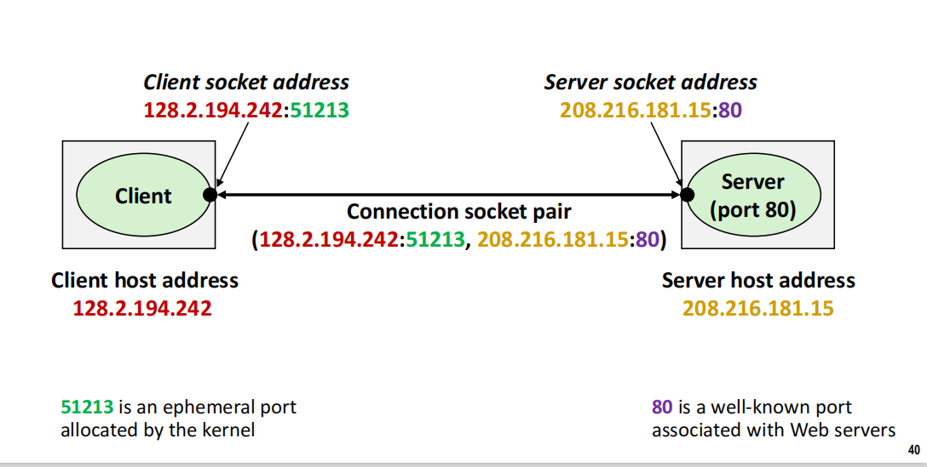
因特网的连接
· 因特网客户端和服务端通过在连接上发送和接受字节流来通信
· 点对点的，全双工的，可靠的
· 连接的端点——套字节
· 套字节地址用“地址：端口”来表示
套字节对用（套字节地址，套字节地址）来表示

